Slide 1


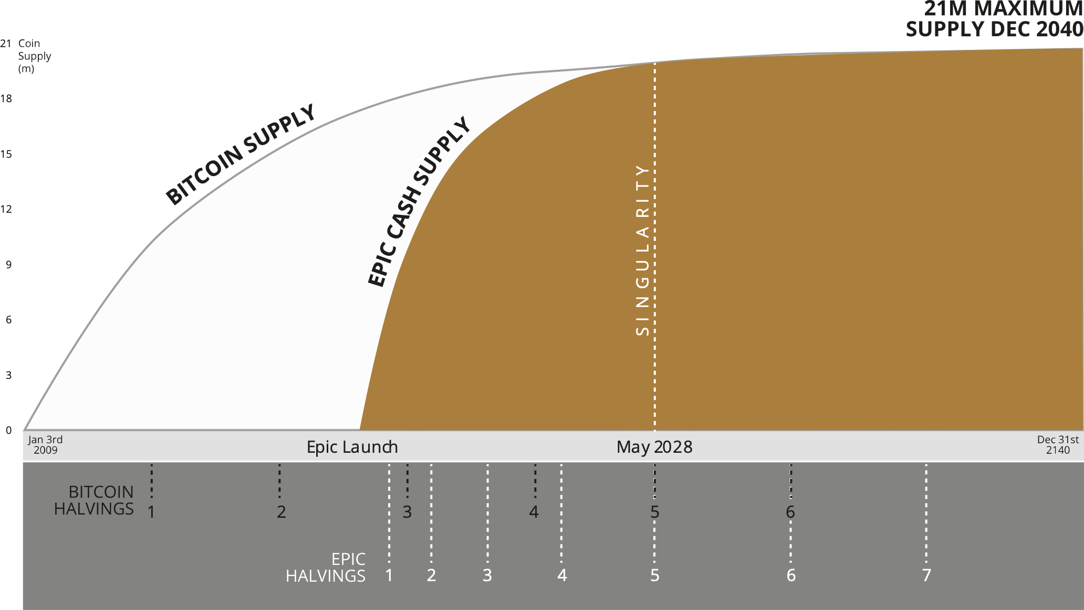






PORQUÊ EPIC?
EMISSÕES PADRÃO DE BITCOIN
FORNECIMENTO MÁXIMO 21M DEZ 2040
Oferta limitada e inflação decrescente permanente, são uma combinação comprovadamente vencedora. EPIC iguala as emissões de Bitcoin.
TODOS PODEM MINERAR
60% Uso geral CPU, AMD/Intel
100% Equipamento específico ASIC bastante caro
38% Normal GPU, AMD/NVIDIA
2% Especializado ASIC
ESCALÁVEL
TAMANHO DA CADEIA
277GB
A crescer ~1GB/week
Tamanho da cadeia
1.2GB
A crescer ~0.01GB/week
Todas as transações são guardadas para sempre.
Cut-through e pruning – as transações são agregadas e os dados desnecessários são eliminados da blockchain
FUNGÍVEL
As moedas retêm a sua história, levando ao problema de "moedas contaminadas" e um mercado de duas camadas com moedas recém mineradas serem negociadas com um prêmio.
As moedas são transacionáveis ​​porque não retêm sua história.
PRIVADA
Deixa um registo público permanente de todas as transações a menos que medidas adicionais e inconvenientes sejam tomadas.
100% de privacidade para todas as transações por defeito. À prova de avanços tecnológicos, pois nenhum endereço é armazenado.
A Privacidade é opcional e difícil
Nenhum procedimento adicional necessário.
Why Epic? – a comparison with BTC Feb 2021 v06

